Slide 1
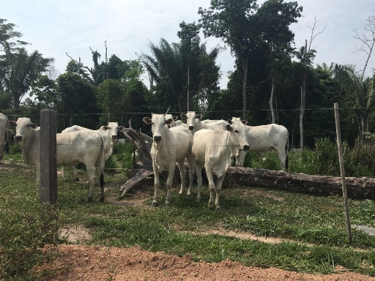
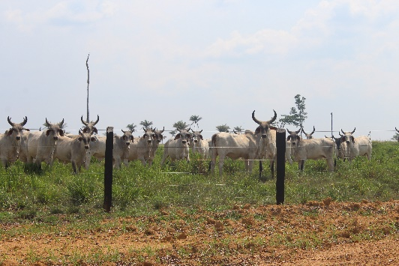
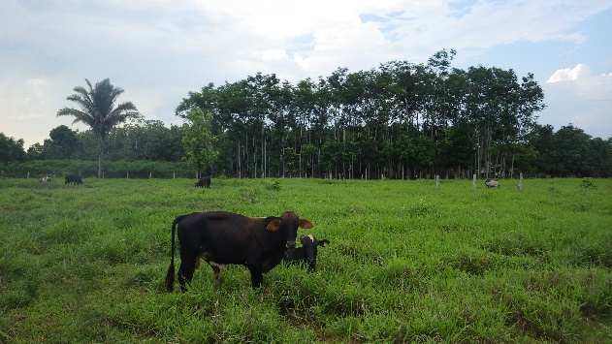
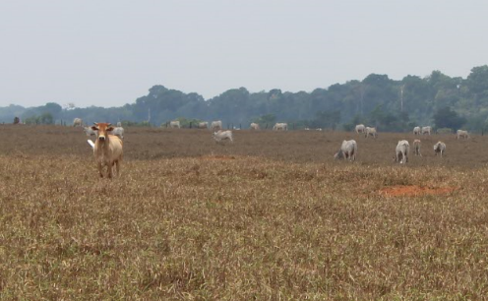
Uso de técnicas de regressão para a análise das pastagens no Pará ocidental
SER 301 – Análise Espacial de Dados Geográficos
Profs responsáveis: Dr. Miguel Monteiro e Dr. Eduardo Camargo
Alana Kasahara Neves

Slide 2
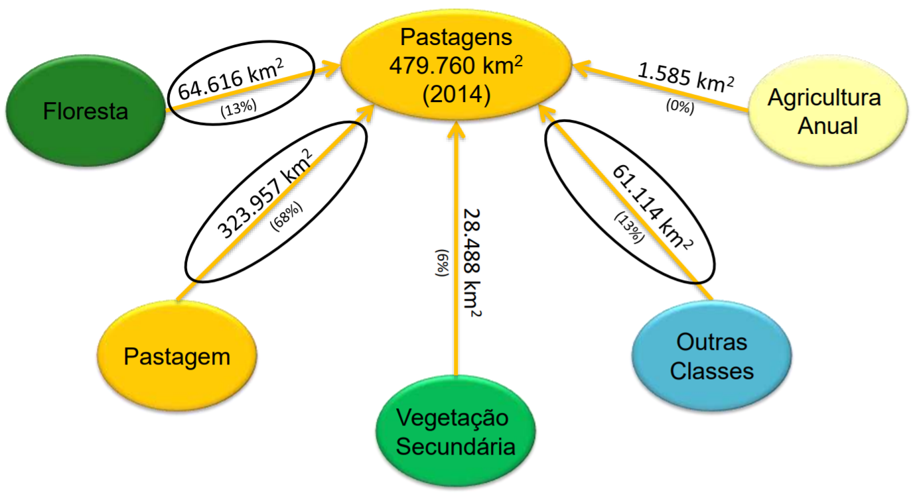
Motivação
Materiais e Métodos
Resultados e Discussão
Conclusões
Pastagens
Mais de 60% do desflorestamento na Amazônia é ocupado por pastagens (INPE & Embrapa, 2014)
Amazônia Central
“Nova” fronteira de desmatamento (AGUIAR, 2006)
Dinâmica das pastagens na Amazônia de 2004 a 2014 (INPE & Embrapa, 2014)

Slide 3
Motivação
Materiais e Métodos
Resultados e Discussão
Conclusões
Objetivos:
Determinar a relação das pastagens no Pará ocidental com seus respectivos fatores determinantes, utilizando métodos de análise espacial.
Avaliar quais os fatores determinantes mais expressivos;
Verificar a diferença nessa relação em dois anos distintos: 2008 e 2014.

Slide 4
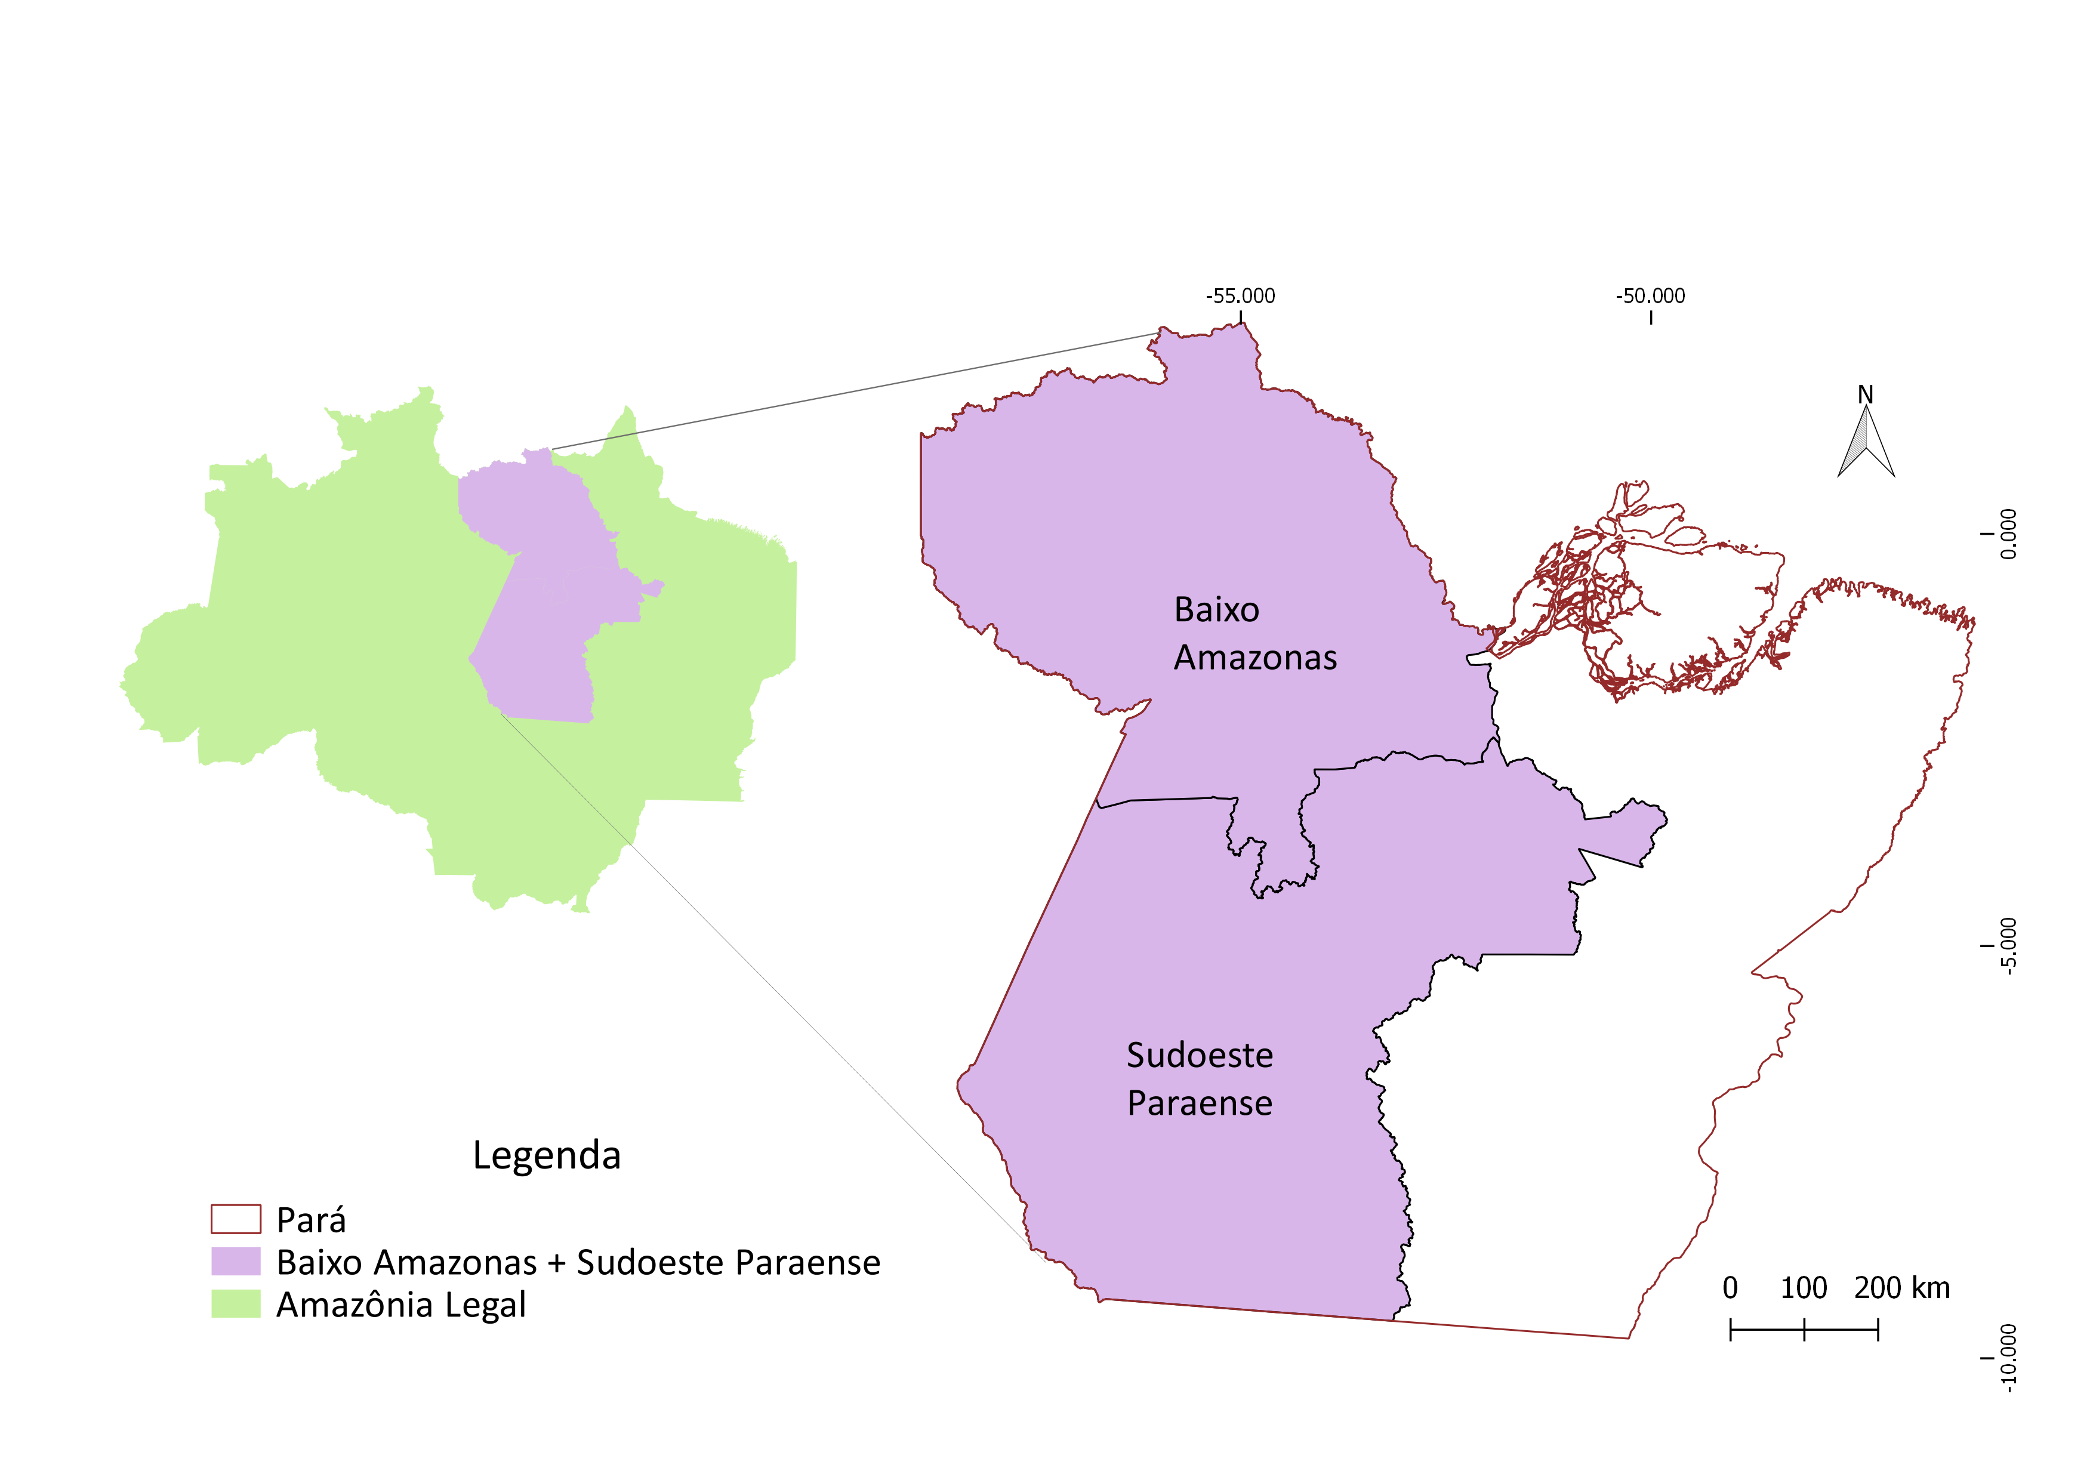
Motivação
Materiais e Métodos
Resultados e Discussão
Conclusões
Área de estudo:

Slide 5
Motivação
Materiais e Métodos
Resultados e Discussão
Conclusões
Raster
Polígonos
Integração no espaço celular
Seleção de variáveis e análise exploratória
Linhas
Pontos
Regressão Linear Múltipla
Dependência espacial
Resíduos
Índice de Moran (I)
LISA
Teste de Lagrange
Spatial Lag Model (LAG)
Spatial Error Model (CAR)

Slide 6
Motivação
Materiais e Métodos
Resultados e Discussão
Conclusões
Variáveis utilizadas – sumarização:
 | Variáveis | Descrição | Premissa | Fonte
Dependente | Pastagem (log) | log da % de áreas de pastagem em 2008 e 2014 | - | TerraClass (INPE & Embrapa)
Ambientais | Dist. Hidrovias (log) | Log da distância a hidrovias | A menor distância às hidrovias facilita a instalação de pastagens | PNLT
 | Declividade (log) | Média da declividade |  | TOPODATA (INPE)
Acessibilidade aos mercados | Dist. Rodovias (log) | Log da distância a rodovias em 2009 e 2015 | A proximidade às rodovias facilita a instalação de pastagens | IBGE
 | Dist. Sedes (log) | Log da distância às sedes municipais | A proximidade às sedes municipais facilita a instalação de pastagens | IBGE
Políticas sócio-ambientais | Terras Indígenas | % de terras indígenas | a presença de terras indígenas dificulta a instalação de pastagens | IBGE
 | Terras Públicas | % de terras públicas (exército) | a presença de terras públicas dificulta a instalação de pastagens | IBGE
 | Ucs Proteção Int. | % de unidades de conservação de proteção integral | a presença de Ucs PI dificulta a instalação de pastagens | IBGE
 | Ucs Uso Sust. | % de unidades de conservação de uso sustentável | a presença de Ucs US dificulta a instalação de pastagens | IBGE
Usos da terra | Agricultura (log) | Log da % de áreas de agricultura anual em 2008 e 2014 | A existência de áreas agrícolas facilita a instalação de pastagens | TerraClass (INPE & Embrapa)
 | Vegetação secundária (log) | Log da % de áreas de vegetação secundária em 2008 e 2014 | A existência de vegetação secundária facilita a instalação de pastagens | TerraClass (INPE & Embrapa)
 | Degradação (log) | Log da % de áreas degradadas em 2008 e 2014 | A existência de áreas degradadas pode estimular a instalação de pastagens | Degrad (INPE)

Slide 7
Motivação
Materiais e Métodos
Resultados e Discussão
Conclusões
Integração das variáveis em um espaço celular 4x4 km:
Variável dependente (Y):
Pastagens – TerraClass (INPE & Embrapa):
Pasto Limpo
Pasto Sujo
Regeneração com pasto
Pasto com solo exposto

Slide 8
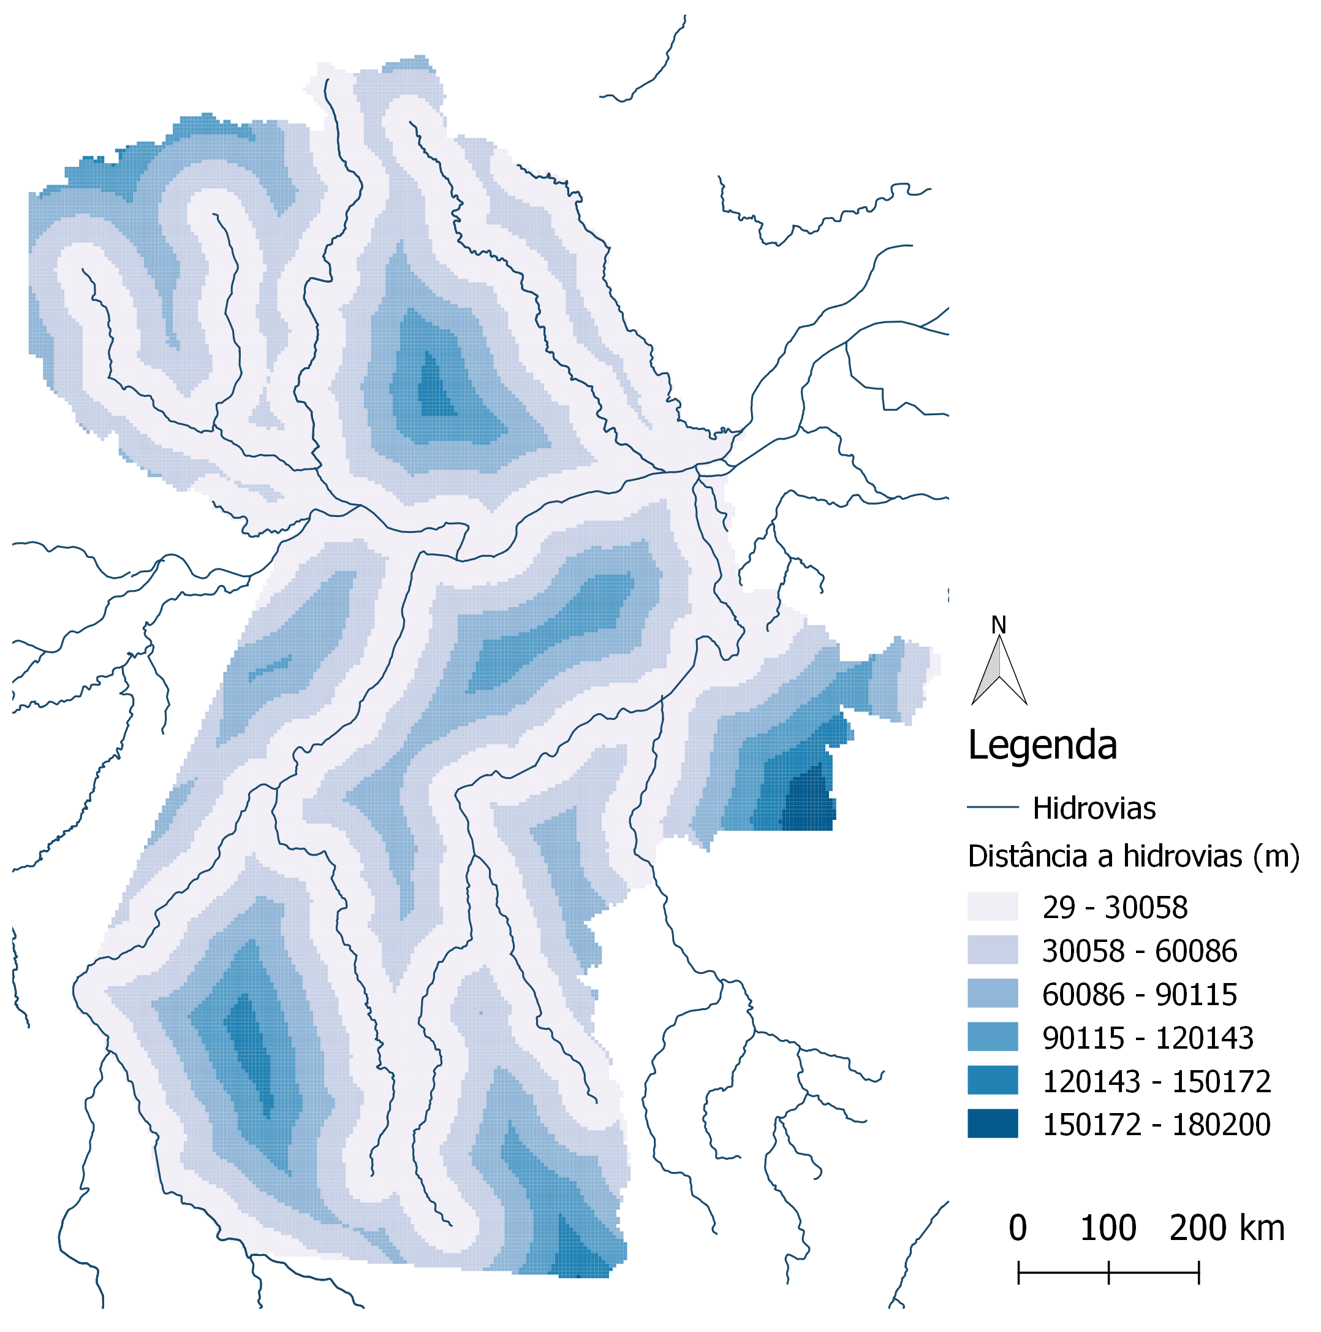
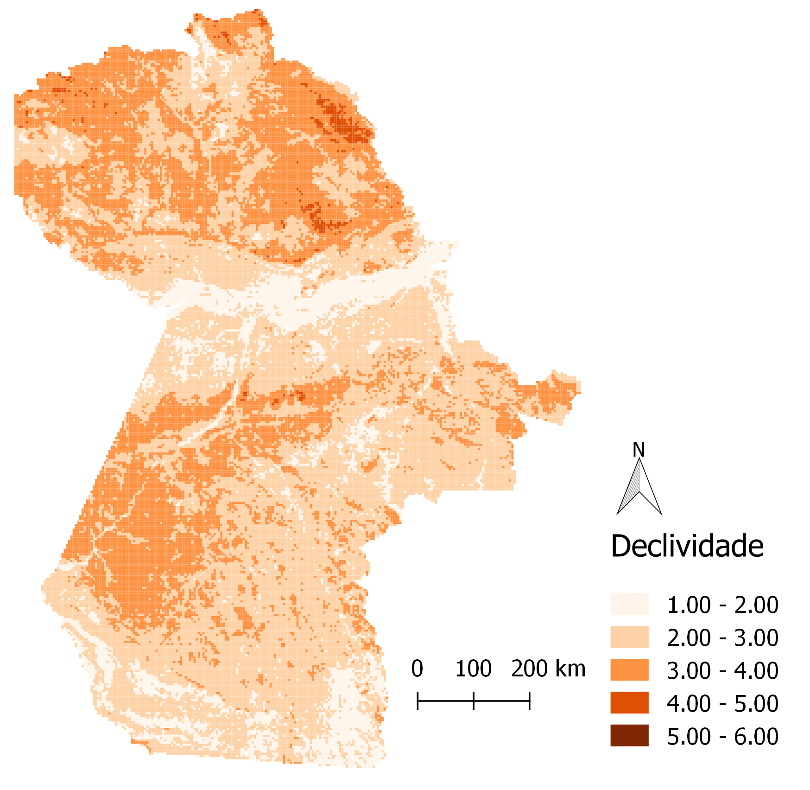
Motivação
Materiais e Métodos
Resultados e Discussão
Conclusões
Variáveis independentes ou explicativas (Xs):
Ambientais:
1 | Plano (0-3%)
2 | Suave-ondulado (3-8%)
3 | Ondulado (8-20%)
4 | Forte-ondulado (20-45%)
5 | Montanhoso (45-75%)
6 | Forte-Montanhoso (>75%)
(Embrapa)
(Topodata)

Slide 9
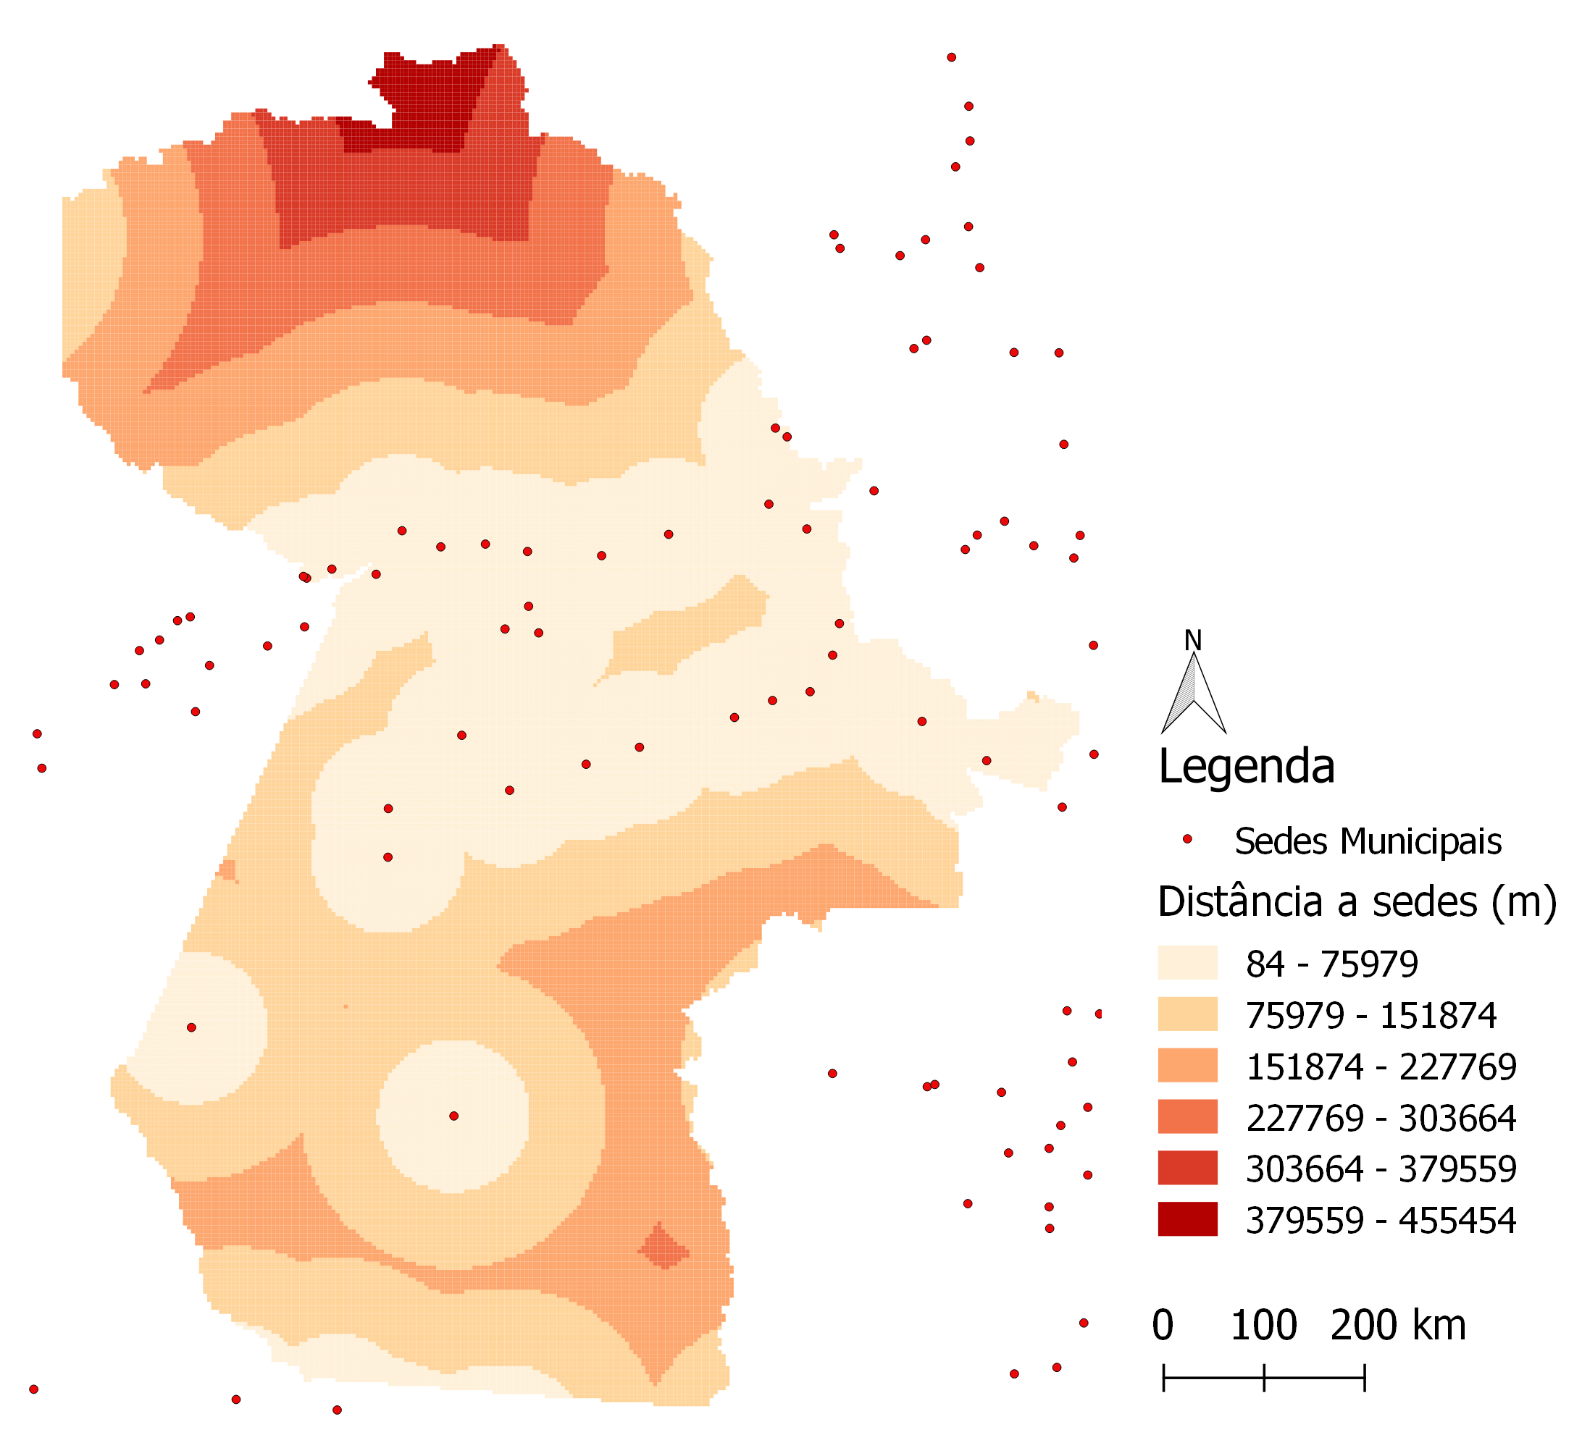
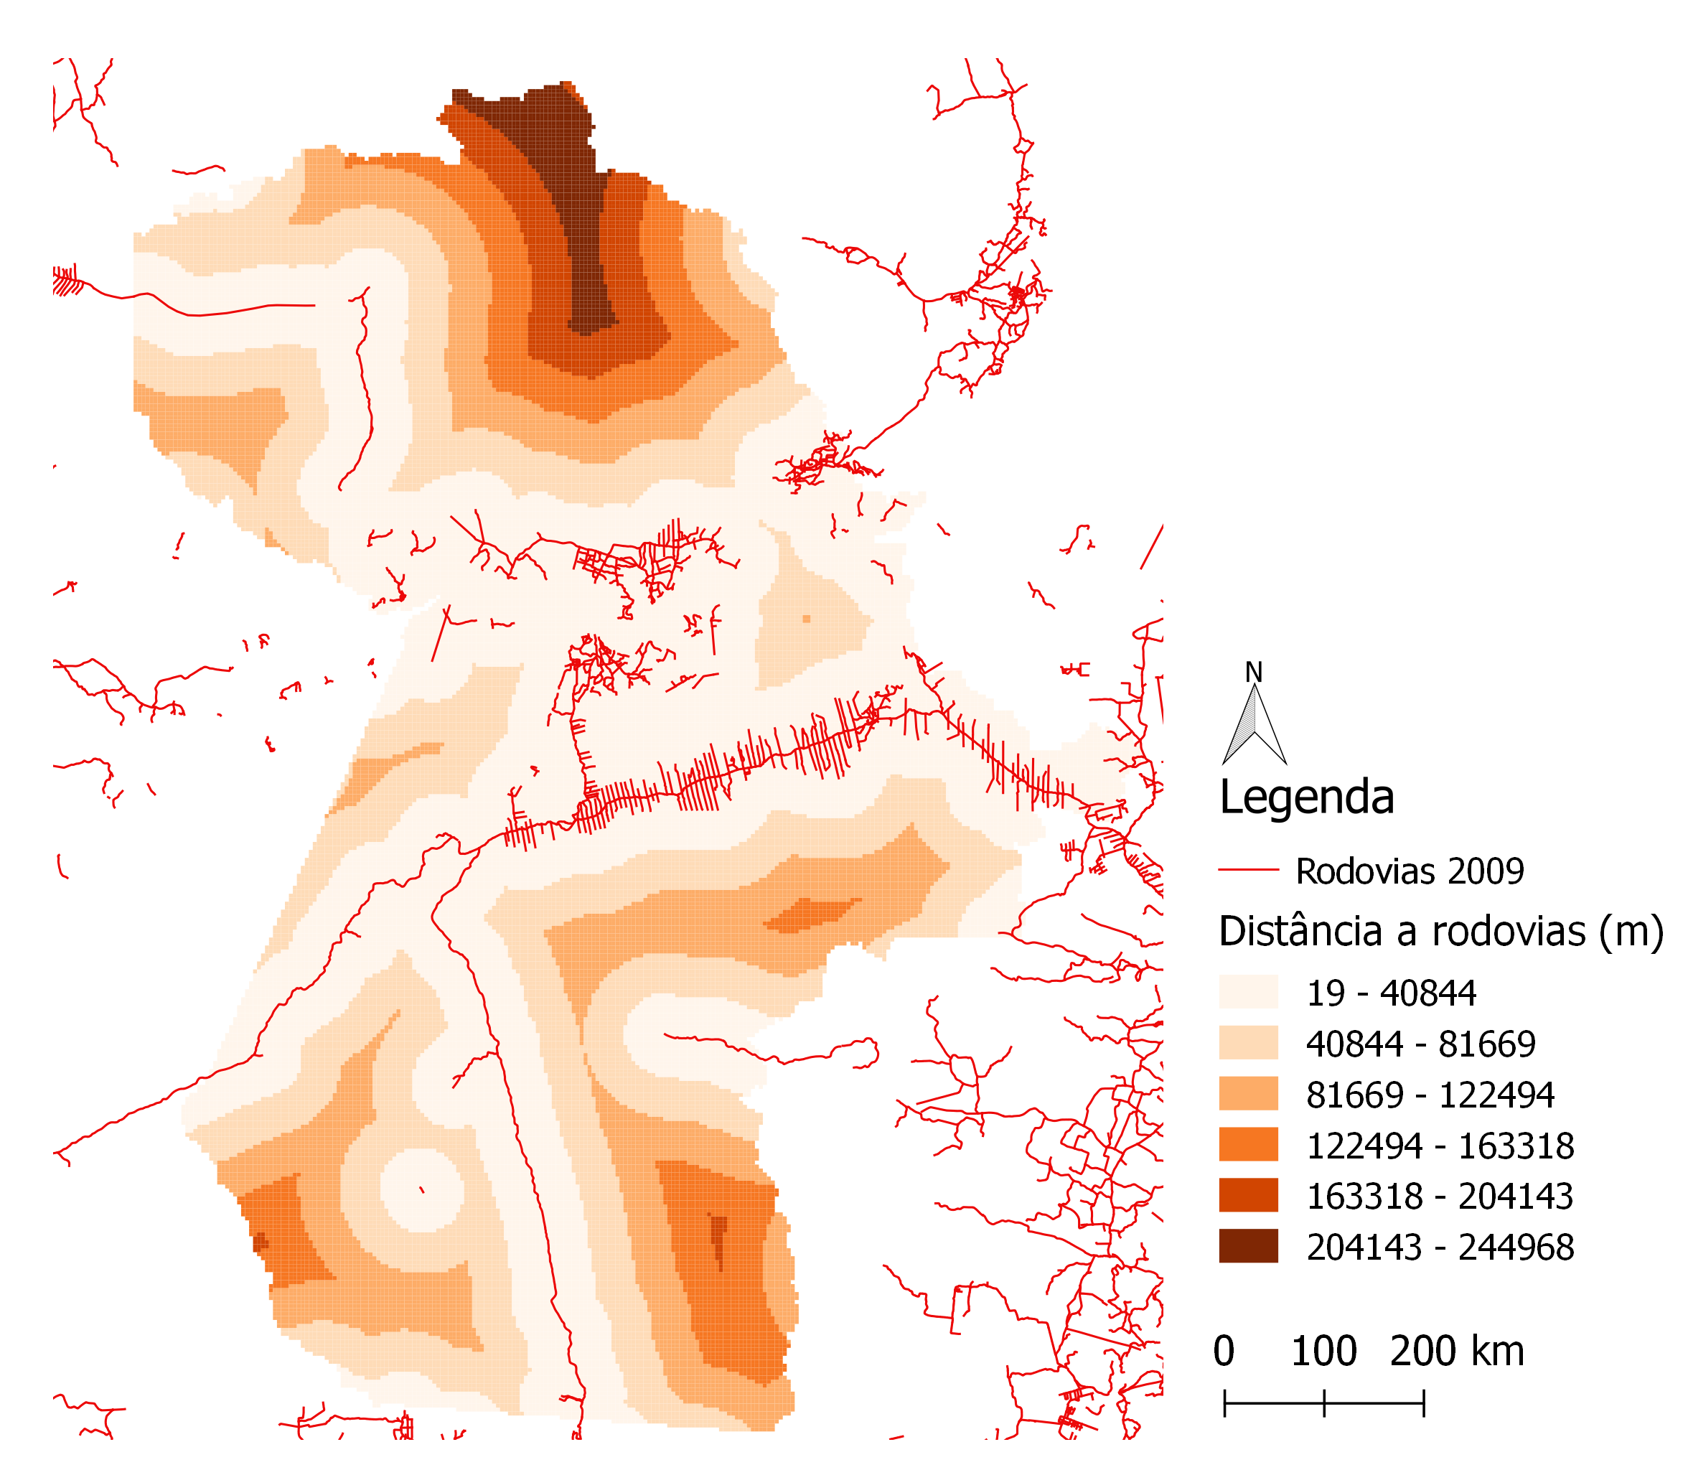
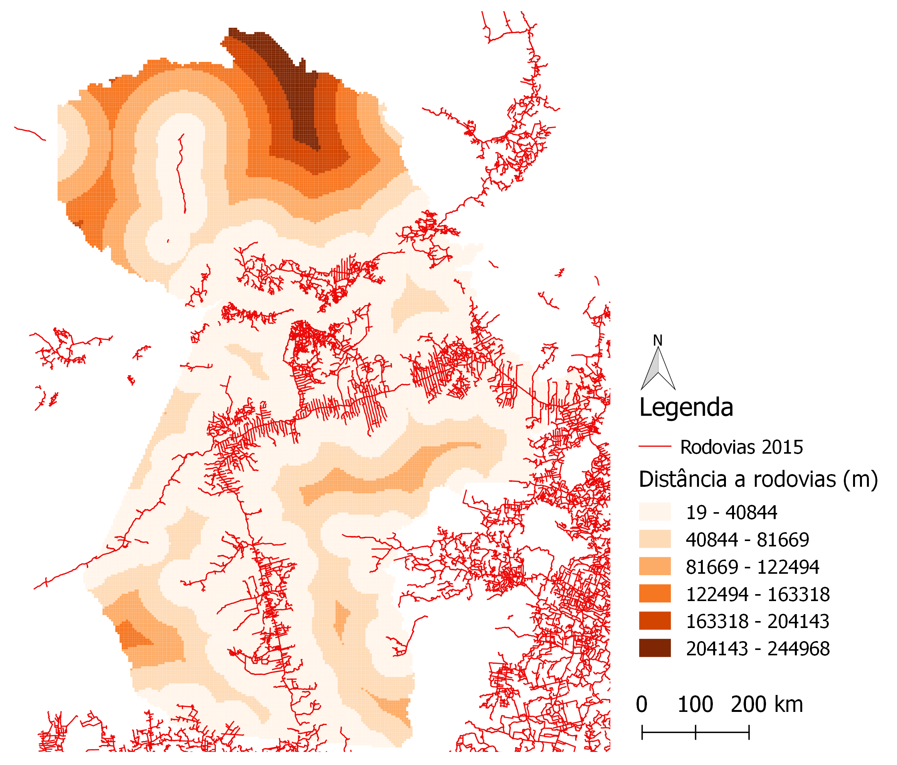
Motivação
Materiais e Métodos
Resultados e Discussão
Conclusões
Variáveis independentes ou explicativas (Xs):
Acessibilidade aos mercados:

Slide 10
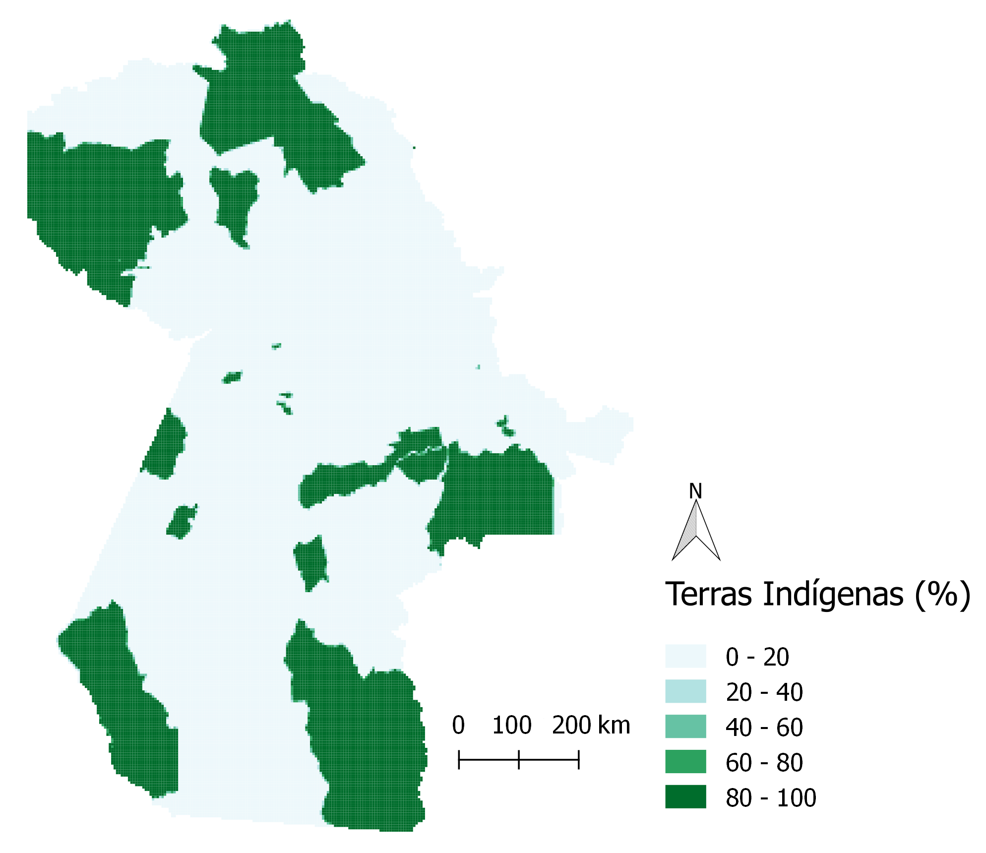
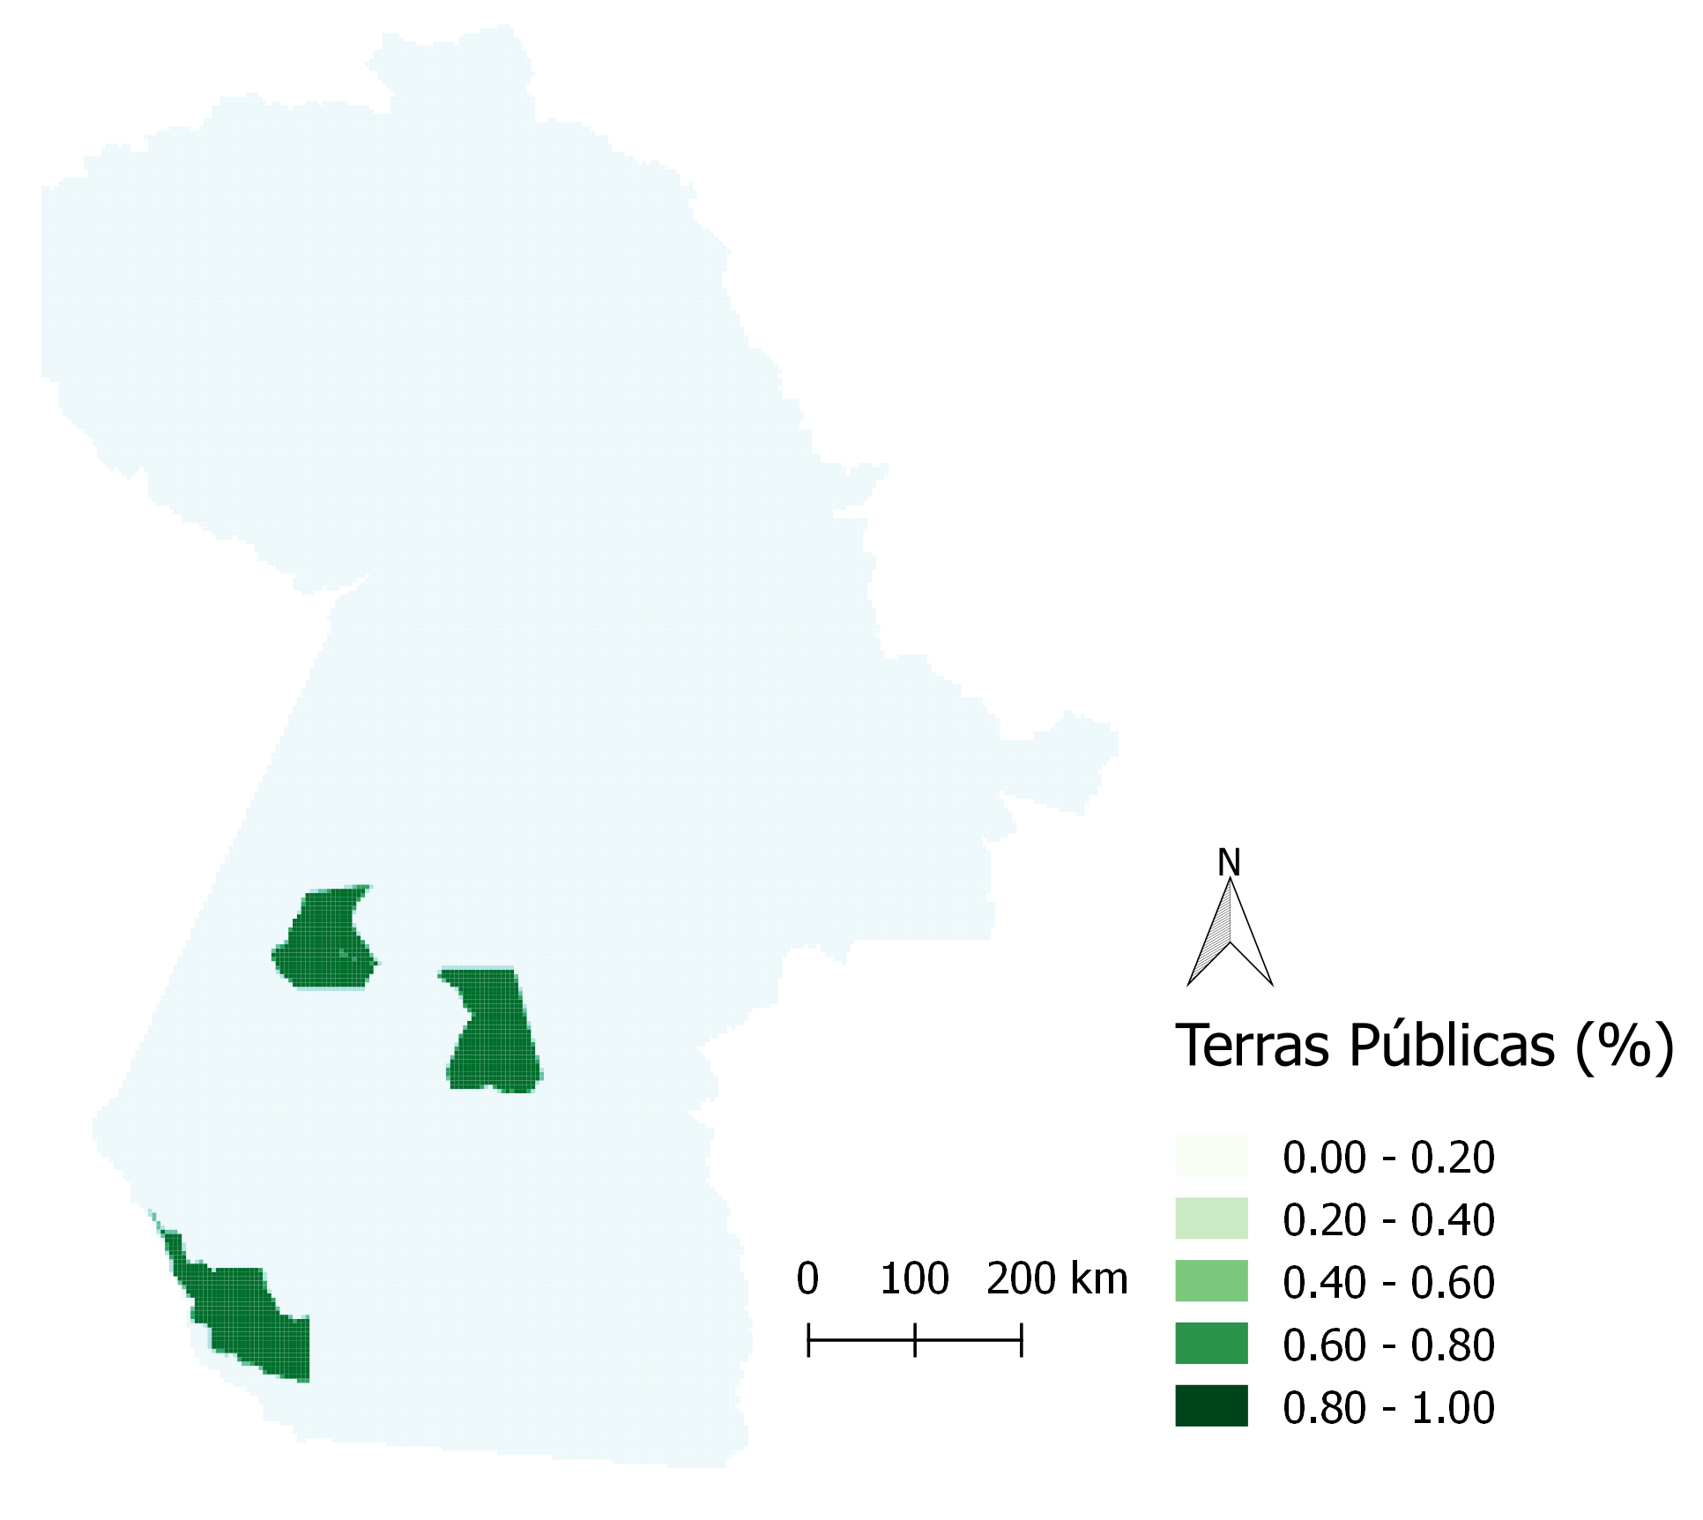
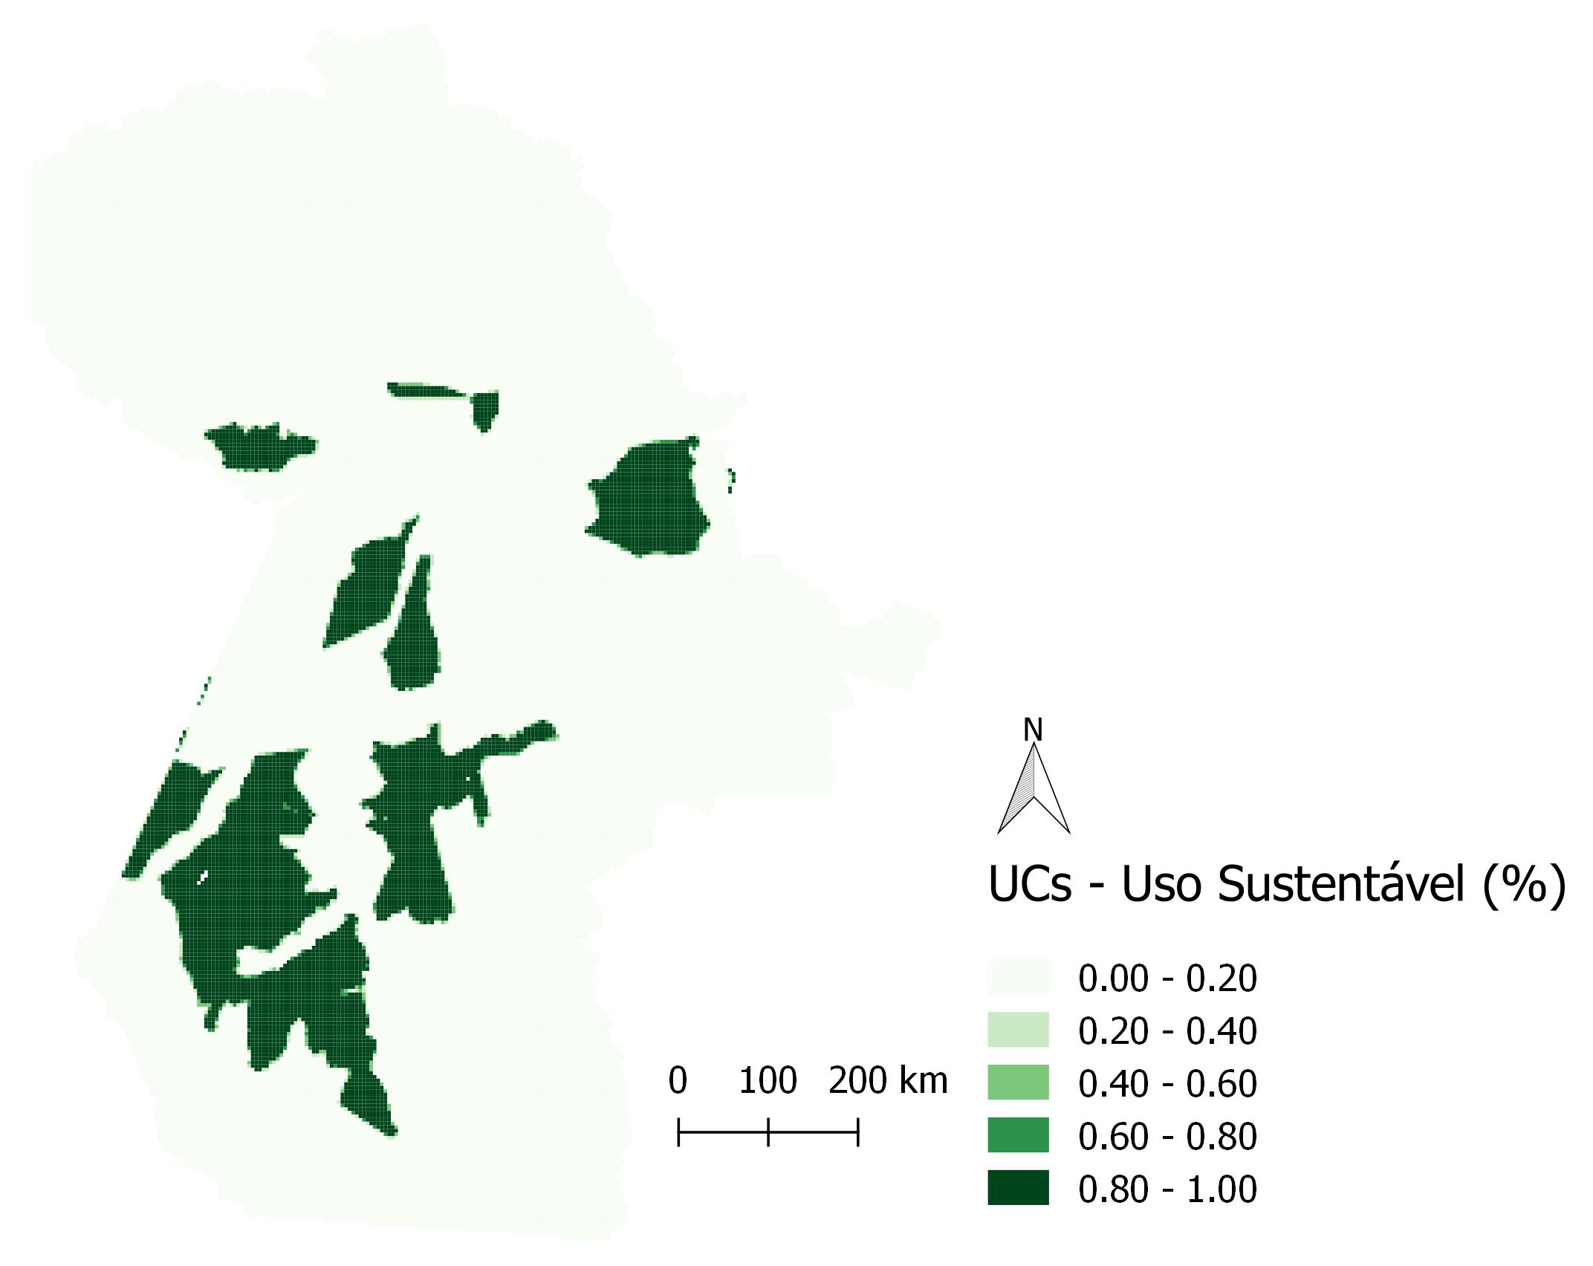
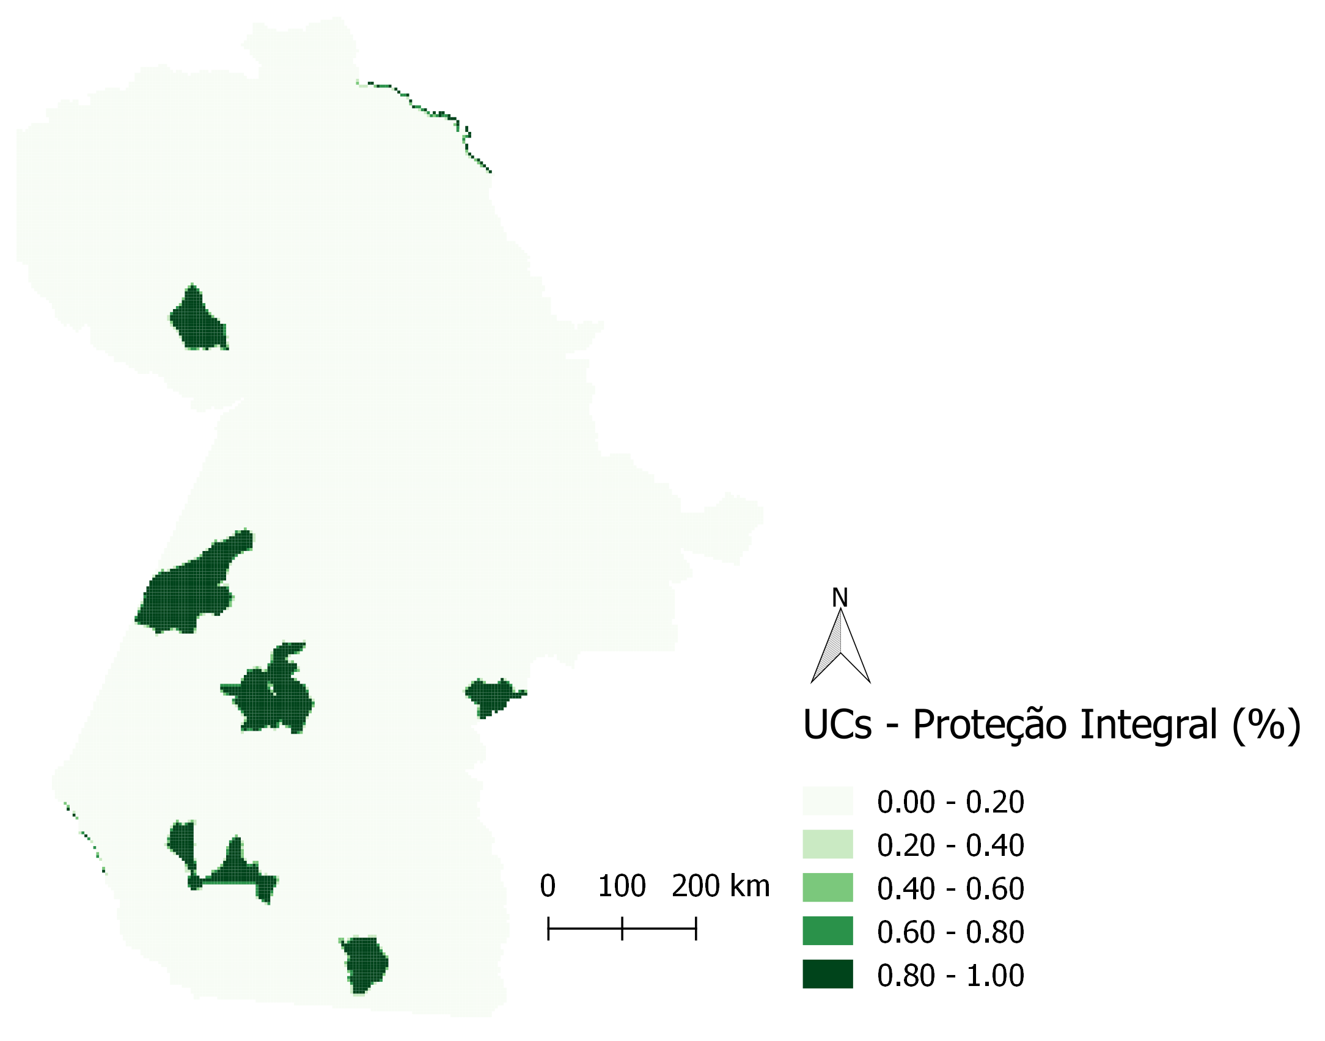
Motivação
Materiais e Métodos
Resultados e Discussão
Conclusões
Variáveis independentes ou explicativas (Xs):
Políticas sócio-ambientais:

Slide 11
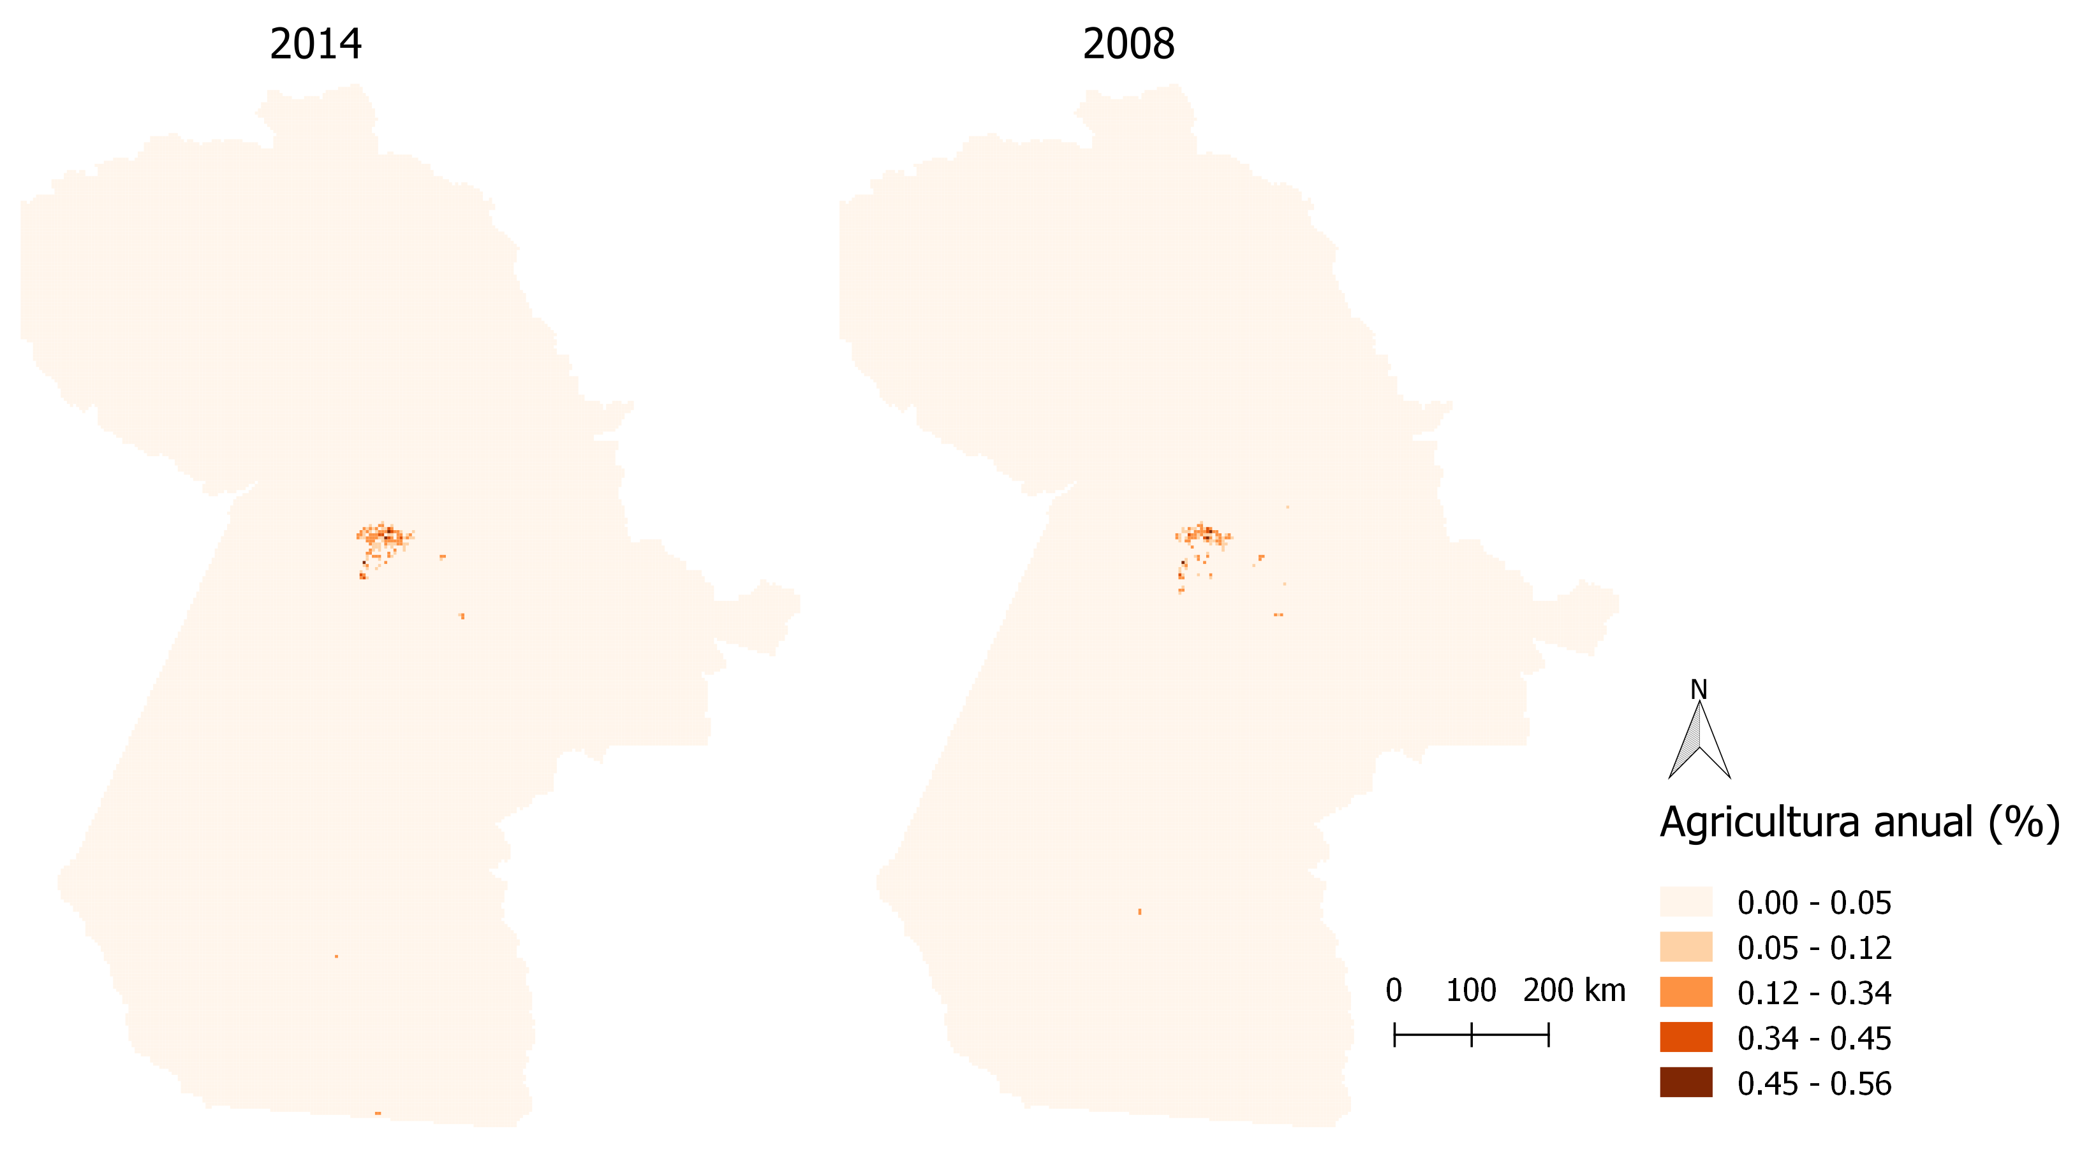
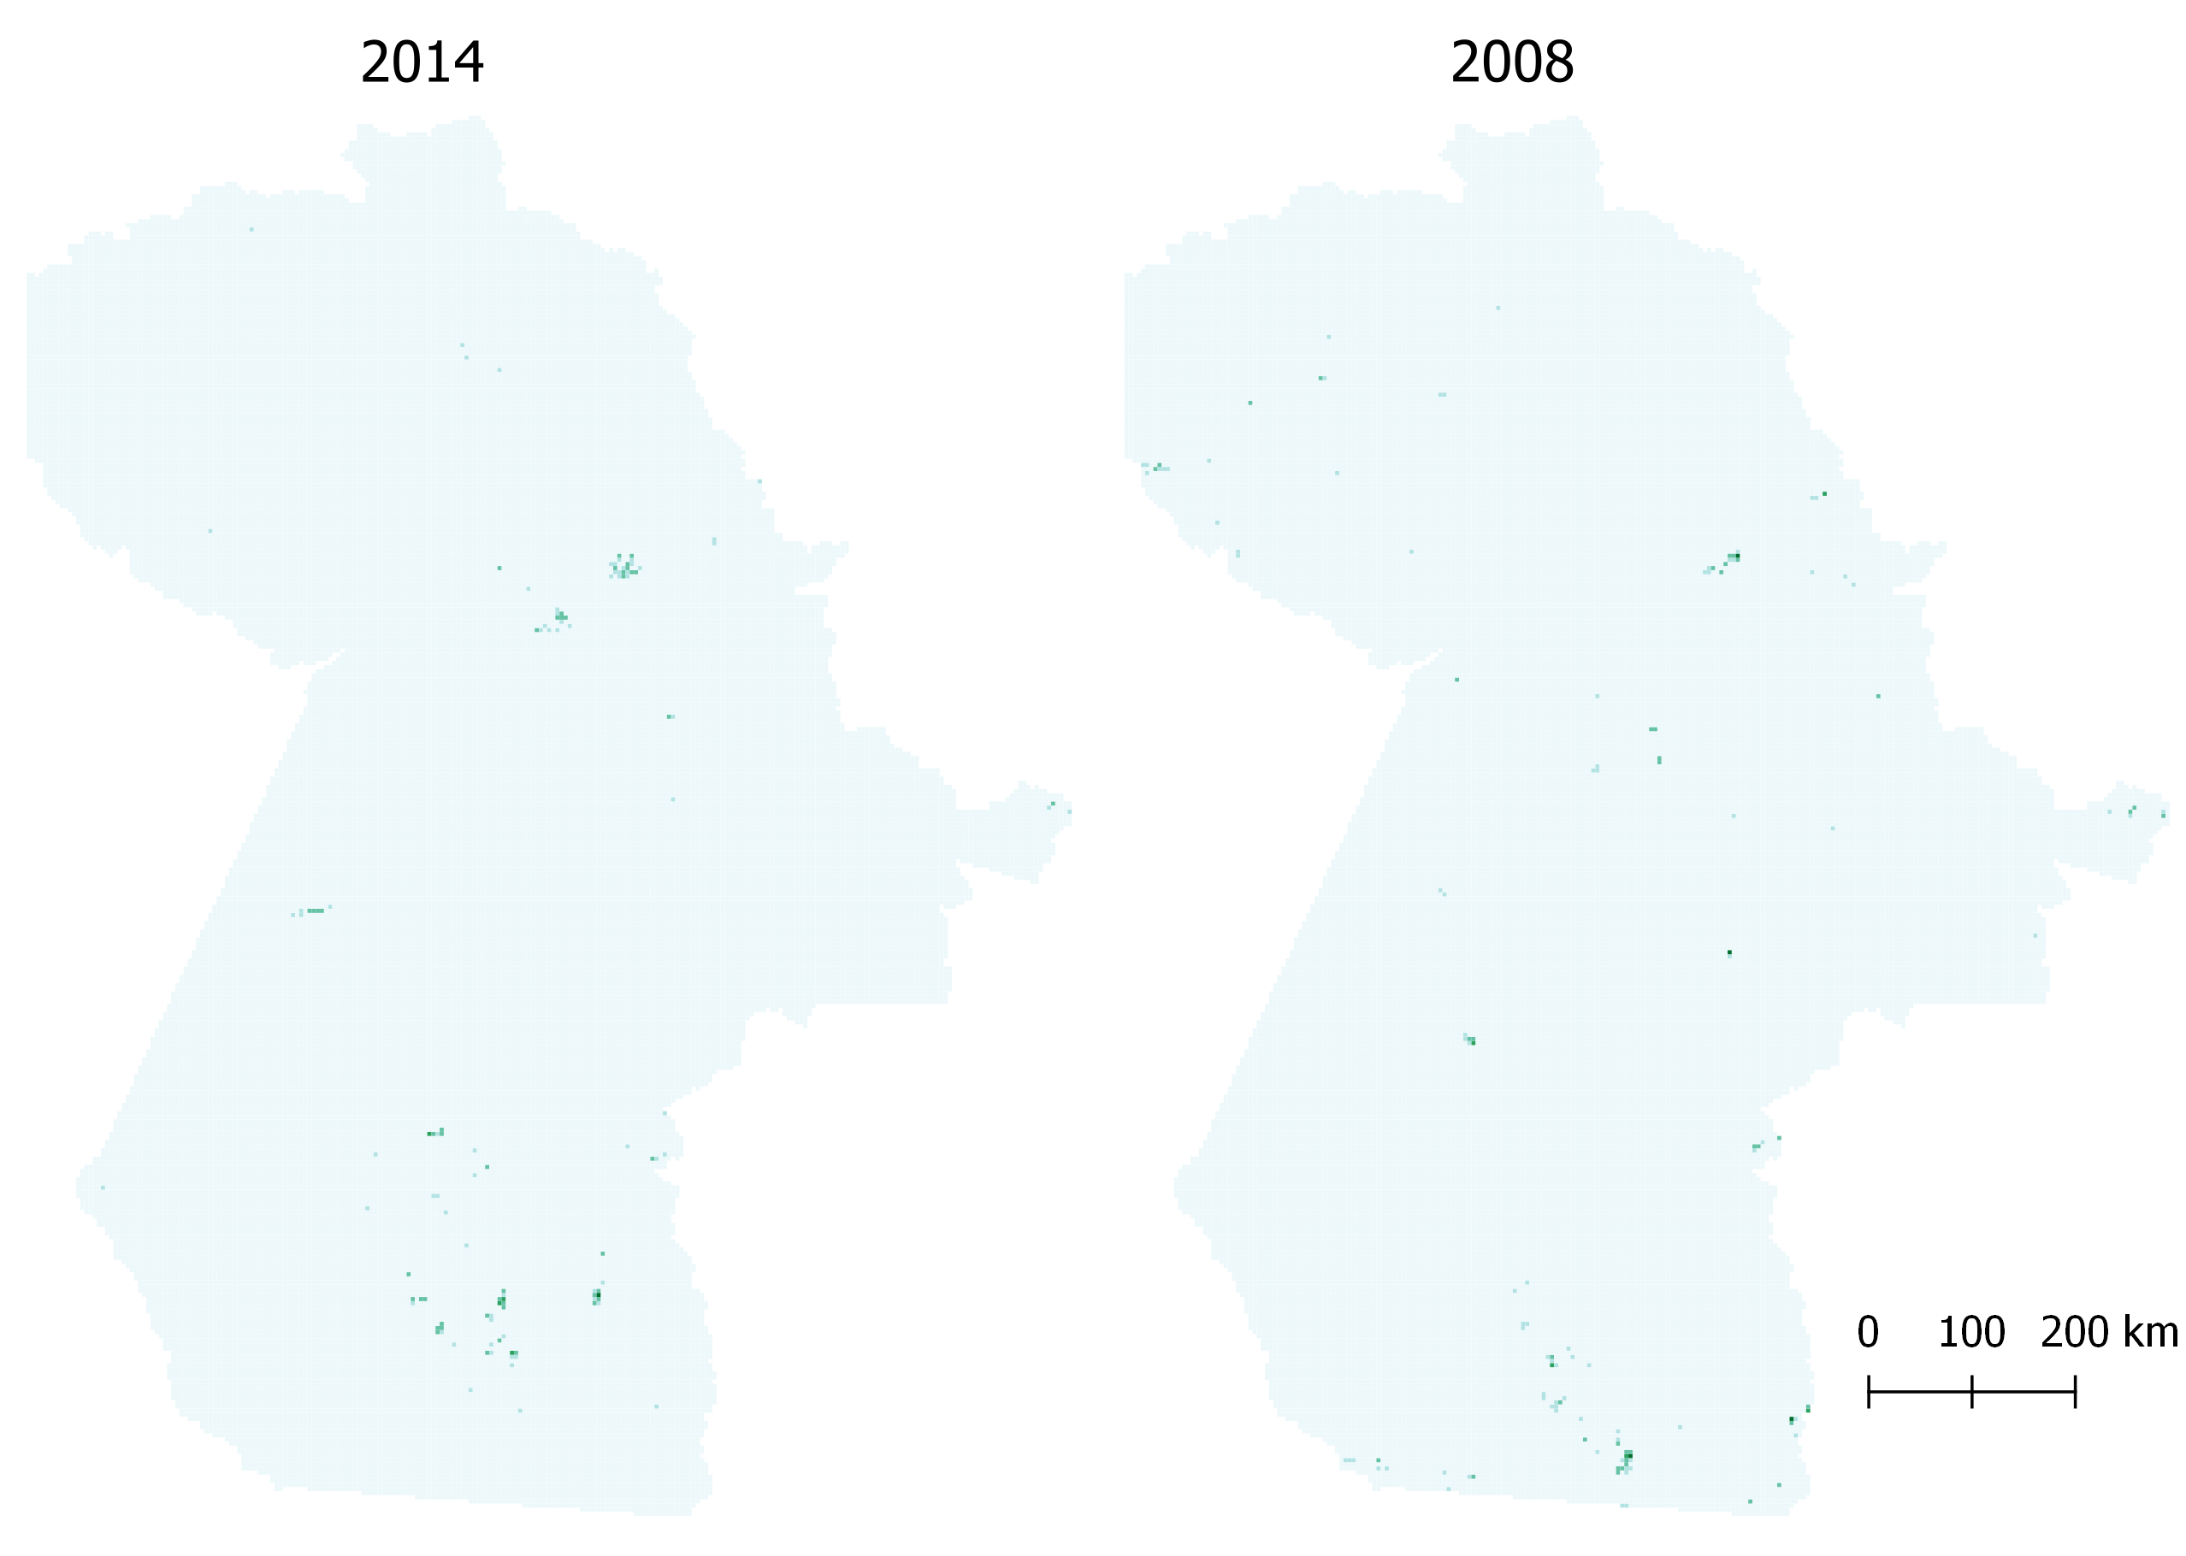
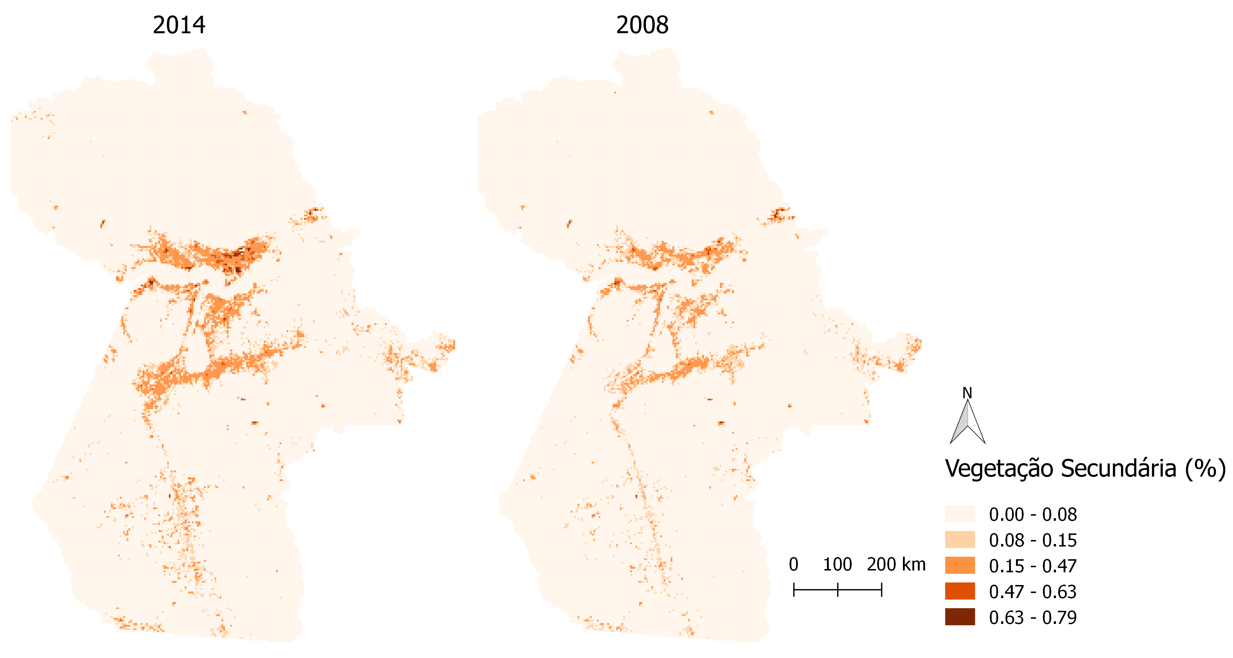
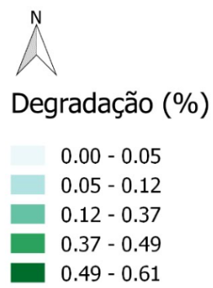
Motivação
Materiais e Métodos
Resultados e Discussão
Conclusões
Variáveis independentes ou explicativas (Xs):
Usos da terra relacionados:
(TerraClass)
(Degrad)

Slide 12
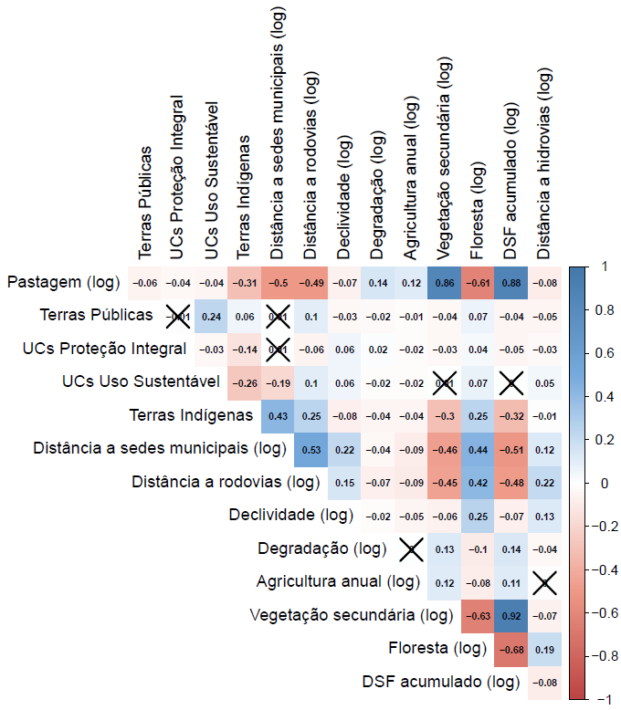
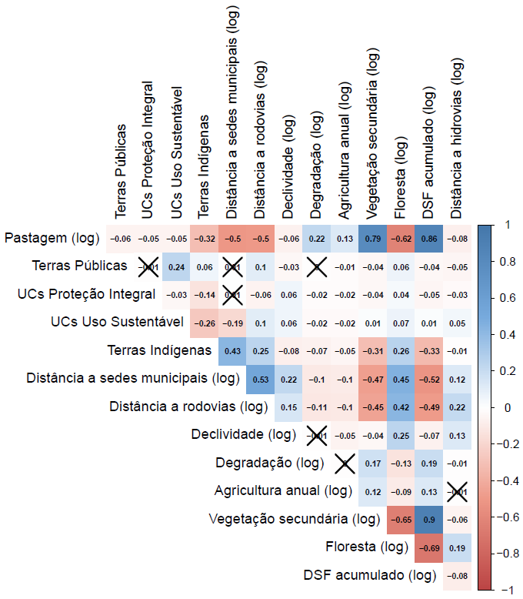
Motivação
Materiais e Métodos
Resultados e Discussão
Conclusões
Análise exploratória e seleção das variáveis:
2008
2014

Slide 13
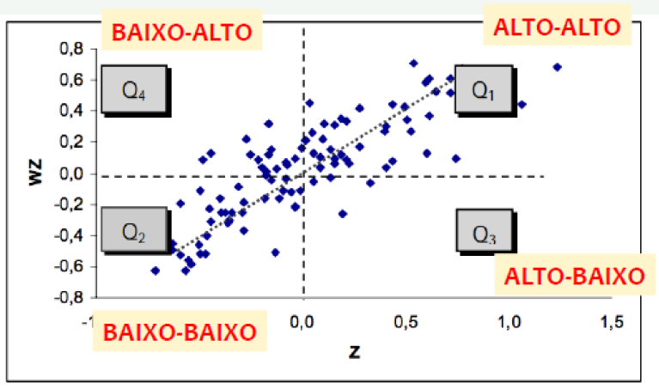
Motivação
Materiais e Métodos
Resultados e Discussão
Conclusões
Regressão Linear Múltipla:
Índice de Moran (I) e LISA (índice local de associação espacial):
Y_{i} = β₀ + β₁X_{i1} + β₂X_{i2} +…+ β_{p}X_{ip} + ε_{i}
Y_{i} = valor da variável resposta na i-ésima observação
β_{0, …,} β_{p} = parâmetros
X_{i1} ,…,X_{ip} = valores das variáveis preditoras na i-ésima observação
ξ_{i} = termo de erro aleatório
(Feitosa & Monteiro, 2017 – Notas de aula)
Notes:
DADOS ESPACIAIS
Caso a hipótese de independência das observações seja Falsa → Dependência Espacial
Efeitos Espaciais
Se existir forte tendência ou correlação espacial, os resultados serão influenciados, apresentando associação estatística onde não existe (e vice-versa).
Como verificar?
Medir a autocorrelação espacial dos resíduos da regressão (ex. Índice de Moran dos resíduos)
Diagrama de espalhação

Slide 14
Motivação
Materiais e Métodos
Resultados e Discussão
Conclusões
Teste do multiplicador de Lagrange:
Regressão Linear Múltipla
Teste LM (LM-Error e LM-Lag)
Spatial Error Model
LM-Error
Significativo?
Ambos não-significativos
Apenas 1 significativo
Ambos significativos
Manter Reg. Linear Múltipla
LM-Lag
Teste LM robusto (LM-Error robusto e LM-Lag robusto)
Spatial Lag Model
(Adaptado de Anselin, 2005)
LM-Error robusto
Significativo?
LM-Lag robusto
Spatial Error Model
Spatial Lag Model
Notes:
Diagnóstico:
Testes Multiplicadores de Langrange
(Langrange Multiplier Tests, Anselin et al. 1996)
Executa regressão dos resíduos em relação às variáveis originais e aos resíduos das áreas vizinhas
LM-Lag: testes para dependência em relação às variáveis originais nas áreas vizinhas – lag dependence /missing error
LM-Error: testes para dependência em relação aos resíduos nas áreas vizinhas - error dependence / missing lag

Slide 15
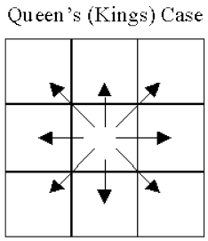
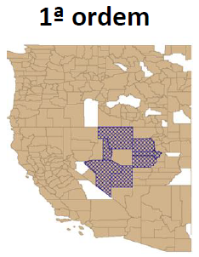
Motivação
Materiais e Métodos
Resultados e Discussão
Conclusões
Regressão Espacial:
Spatial Lag Model (LAG)
Hipótese:
A variável Y_{i} é afetada pelos valores da variável resposta nas áreas vizinhas a i:
Y = ρWY + Xβ + ε
ρ = coeficiente espacial autoregressivo - medida de correlação espacial
W = matriz de proximidade espacial
WY expressa a dependência espacial em Y
(Feitosa & Monteiro, 2017 – Notas de aula)
Notes:
Modelos de regressão que incorporam efeitos espaciais
Premissa: É possível capturar a estrutura de correlação espacial num único parâmetro (adicionado ao modelo de regressão).
Alternativas:
Spatial Lag Models (SAR): atribuem a autocorrelação espacial à variável resposta Y. (Spatial Autoregressive Modeling)
Spatial Error Models (CAR): atribuem a autocorrelação ao erro. (Conditional Autoregressive Modeling)
ρ = 0, se autocorrelação é nula (hipótese nula)

Slide 16
Motivação
Materiais e Métodos
Resultados e Discussão
Conclusões
Regressão Espacial:
Spatial Error Model (CAR)
Modelo:
Y = Xβ + ε
ε = ρW ε + ξ
Wε = erro com efeitos espaciais
ρ = medida de correlação espacial
ξ = componente do erro com variância constante e não correlacionada.
(Feitosa & Monteiro, 2017 – Notas de aula)
Notes:
Hipótese:
As observações são interdependentes graças a variáveis não mensuradas, e que são espacialmente correlacionadas
Ou seja: efeitos espaciais são um ruído
Por que ele ocorre? Porque não conseguimos modelar todas as características de uma unidade geográfica que podem influenciar as regiões vizinhas.
Assume que, se pudéssemos adicionar as variáveis certas para remover o erro do modelo, o espaço não importaria mais.

Slide 17
Motivação
Materiais e Métodos
Resultados e Discussão
Conclusões
Regressão linear múltipla: 2008
Coeficientes:
 | Estimados | Erro padrão | Valor t | Pr(>|t|)
(Intercepto) | 2.409561 | 0.058649 | 41.084 | < 2e-16 | ***
Veg. Secund. (log) | 0.784812 | 0.002991 | 262.352 | < 2e-16 | ***
UC Proteção Int. | -0.161759 | 0.013279 | -12.182 | < 2e-16 | ***
UC Uso Sust. | -0.285482 | 0.008419 | -33.908 | < 2e-16 | ***
Dist. Sedes (log) | -0.310431 | 0.01123 | -27.643 | < 2e-16 | ***
Dist. rodovias 09 (log) | -0.245151 | 0.007347 | -33.368 | < 2e-16 | ***
Declividade (log) | 0.318471 | 0.026865 | 11.854 | < 2e-16 | ***
Degrad. 08 (log) | 0.174106 | 0.009585 | 18.165 | < 2e-16 | ***
Terra Indígena | -0.056983 | 0.006852 | -8.317 | < 2e-16 | ***
Dist. hidrovias (log) | 0.027099 | 0.00569 | 4.762 | 1.92E-06 | ***
Significância: 0 ‘***’ 0.001 ‘**’ 0.01 ‘*’ 0.05 ‘.’ 0.1 ‘ ’ 1 Erro padrão residual: 0.5806 em 48128 graus de liberdade R-quadrado Múltiplo: 0.761, R-quadrado Ajustado: 0.7609 Estatística F: 1.702e+04, p-valor: < 2.2e-16
Notes:
AGRICULTURA E TPUB NÃO FORAM SIGNIFICATIVAS
stepwise

Slide 18
Motivação
Materiais e Métodos
Resultados e Discussão
Conclusões
Regressão linear múltipla: 2014
Coeficientes:
 | Estimate | Std. Error | t value | Pr(>|t|)
(Intercepto) | 2.727367 | 0.090159 | 30.251 | < 2e-16 | ***
Agric. Anual (log) | 0.037884 | 0.016178 | 2.342 | 0.0192 | *
Veg. Secund. (log) | 0.63311 | 0.003405 | 185.952 | < 2e-16 | ***
TPublicas | -0.043107 | 0.018505 | -2.329 | 0.01984 | *
UC Proteção Int. | -0.315967 | 0.014952 | -21.132 | < 2e-16 | ***
UC Uso Sust. | -0.318993 | 0.00977 | -32.649 | < 2e-16 | ***
Dist. sedes (log) | -0.102391 | 0.012402 | -8.256 | < 2e-16 | ***
Dist. rodovias 15 (log) | -0.497638 | 0.006641 | -74.929 | < 2e-16 | ***
Declividade (log) | 0.334157 | 0.03021 | 11.061 | < 2e-16 | ***
Degrad. 14 (log) | 0.338506 | 0.010616 | 31.885 | < 2e-16 | ***
Terra Indígena | -0.070106 | 0.007766 | -9.027 | < 2e-16 | ***
Dist. hidrovias (log) | 0.023117 | 0.006358 | 3.636 | 0.00028 | ***
Significância: 0 ‘***’ 0.001 ‘**’ 0.01 ‘*’ 0.05 ‘.’ 0.1 ‘ ’ 1 Erro padrão residual: 0.6523 em 48126 graus de liberdade R-quadrado múltiplo: 0.7227, R-quadrado ajustado: 0.7226 Estatística F: 1.14e+04, p-valor: < 2.2e-16
Notes:
TPUB NÃO FOI SIGNIFICATIVAS

Slide 19
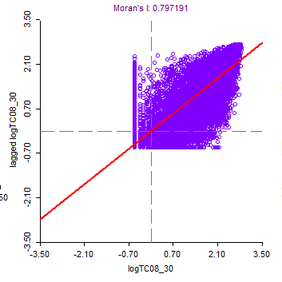
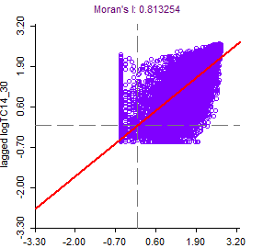
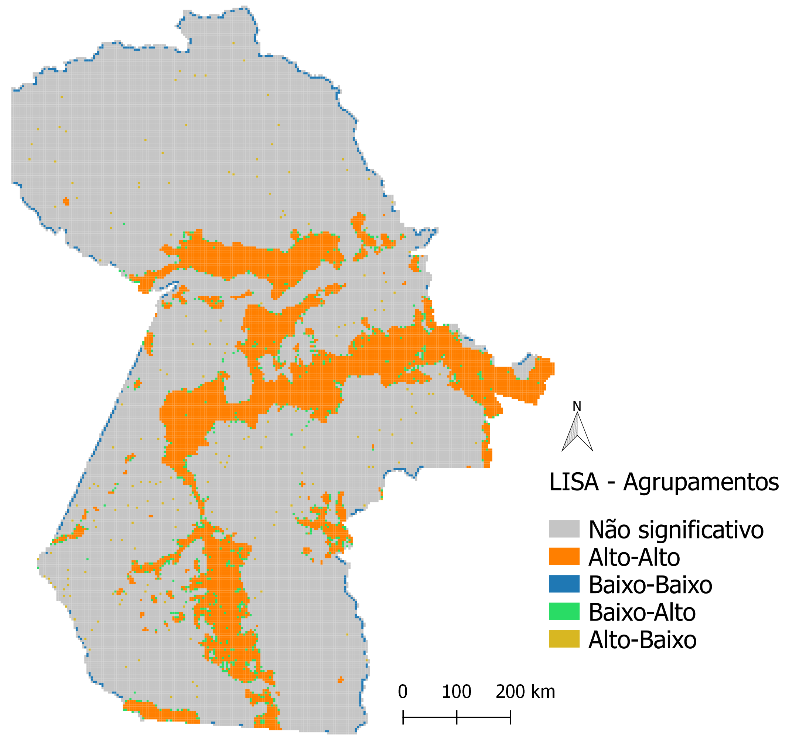
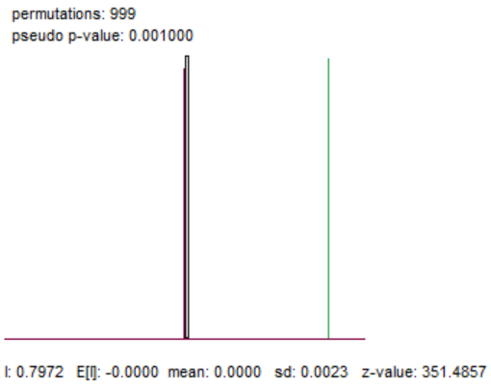
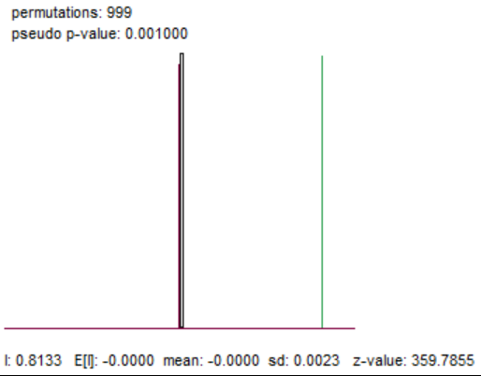
Motivação
Materiais e Métodos
Resultados e Discussão
Conclusões
Constatação da autocorrelação espacial:
Moran (I): 0,797191
Moran (I): 0,813284
Pastagem 2008
Pastagem 2014
Notes:
Moran’s I score of 0.196 is highly significant, indicating strong spatial autocorrelation of the residuals.
Moran -1 a 1
+1 : significa autocorrelação espacial positiva ou direta
Teste de pseudosignificância – objetiva testar a significância do valor do índice obtido, a fim de descartar a possibilidade do acaso.
H0 – não há autocorrelação espacial
H1 – há autocorrelação espacial

Slide 20
Motivação
Materiais e Métodos
Resultados e Discussão
Conclusões
Regressão Espacial
Teste de Lagrange (2008):
TESTE | MI/DF | VALOR | P-VALOR
Lagrange Multiplier (lag) | 1 | 32359.04 | 0.000
Robust LM (lag) | 1 | 2075.958 | 0.000
Lagrange Multiplier (error) | 1 | 49905.08 | 0.000
Robust LM (error) | 1 | 19622 | 0.000
 | R-quadrado | AIC
Lag Model | 0.864017 | 60063.3
Error Model | 0.883835 | 55677.8

Slide 21
Motivação
Materiais e Métodos
Resultados e Discussão
Conclusões
Regressão Espacial – Error Model 2008
Variáveis | Coeficientes | Erro padrão | z-valor | P-valor
CONSTANTE | 2.29637 | 0.147068 | 15.6143 | 0
UC Uso Sust. | -0.269532 | 0.0211039 | -12.7716 | 0
Degrad. 08 (log) | 0.0680457 | 0.007886 | 8.62866 | 0
UC Prot. Int. | -0.180428 | 0.0310907 | -5.80329 | 0
Terra Indígena | -0.134492 | 0.017939 | -7.49719 | 0
Dist. rodovias 09 | -0.267755 | 0.0143567 | -18.6502 | 0
Dist. sedes (log) | -0.438411 | 0.0313327 | -13.9921 | 0
Declividade (log) | 0.105933 | 0.0433469 | 2.44383 | 0.01453
Veg. Secund. (log) | 0.626107 | 0.00324892 | 192.712 | 0
Dist. hidrovias (log) | 0.0294831 | 0.0135114 | 2.1821 | 0.0291
LAMBDA | 0.814285 | 0.00363858 | 223.792 | 0
R-quadrado: 0.883835
Log likelihood: -27828.888003
Akaike info criterion (AIC): 55677.8
Notes:
R-quadrado superestimado
AGRI n foi significativa

Slide 22
Motivação
Materiais e Métodos
Resultados e Discussão
Conclusões
Regressão Espacial – Error Model 2014
Variáveis | Coeficientes | Erro padrão | z-valor | P-valor
CONSTANTE | 2.42624 | 0.177114 | 13.6988 | 0
UC Uso Sust. | -0.327317 | 0.0250436 | -13.0699 | 0
UC Proteção Int. | -0.301555 | 0.0368459 | -8.18424 | 0
Terra Indígena | -0.196761 | 0.0213424 | -9.21924 | 0
Dist. sedes (log) | -0.515536 | 0.0361941 | -14.2436 | 0
Declividade (log) | 0.175356 | 0.0509486 | 3.44182 | 0.00058
Dist. hidrovias (log) | 0.0500258 | 0.0160073 | 3.12518 | 0.00178
Veg. Secund. (log) | 0.400266 | 0.00359765 | 111.258 | 0
Dist. rodovias (log) | -0.401995 | 0.0109374 | -36.7542 | 0
Degradação (log) | 0.0831783 | 0.00896759 | 9.27544 | 0
LAMBDA | 0.820639 | 0.00356442 | 230.231 | 0
R-quadrado: 0.854248
Log likelihood: -35388.641597
Akaike info criterion (AIC): 70797.3

Slide 23
Motivação
Materiais e Métodos
Resultados e Discussão
Conclusões
Regressão Espacial – Error Model – Comparação dos Betas
Dist. Hidrovias (log)
Vegetação Secundária (log)
Declividade (log)
Dist. Sedes (log)
Dist. Rodovias (log)
Terras Indígenas
UC Proteção Integral
Degradação (log)
UC Uso Sustentável

Slide 24
Motivação
Materiais e Métodos
Resultados e Discussão
Conclusões
Pastagem 2008: 25.114,53 km²
Pastagem 2014: 28.803,46 km²
As mesmas variáveis foram significativas para os dois anos de estudo;
Unidades de conservação e terras indígenas tem um papel fundamental no combate à expansão de pastagens;
A proximidade a rodovias e sedes municipais e a presença de outros usos são estímulos importantes na instalação de pastagens.

Slide 25
Obrigada!

